Slide 1
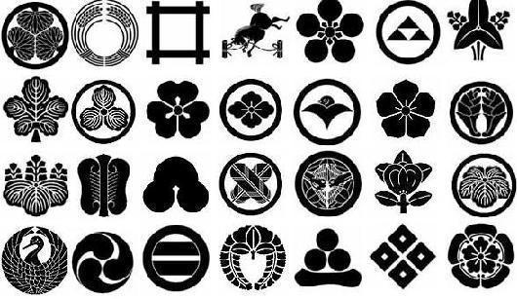
題名
作成者 野村充輝
作成日 2021/3/10
ジャンル 戦略シュミレーションゲーム
プラットホーム Nintendo Switch
ターゲット 戦国時代を舞台とした戦略ゲーム好きな中高生～30代の男性

Slide 2
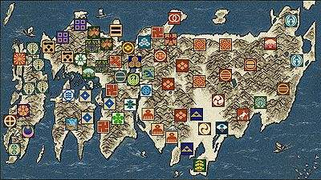
自分の望む歴史を創ろう
好きな国を一つ選び、その領主として天下統一を目指す。
クリア条件
・全国統一
周りの国に侵攻して自分の領地を広げ、日本全土を領地にする。
・征夷大将軍に任命される
戦以外に、任務をこなすことで『声誉』をあげ、天皇に征夷大将軍に任命されて、幕府を開く。
史実では叶わなかった好きな武将を輝かせることができる！

Slide 3
あ
広大なマップで能力と個性を活かして勝て！
～ゲームルール～
17×17マスのなかで、５人ずつの武将で戦う。
勝利条件
・敵武将の全滅
・敵城（本拠地）の完全崩壊
敗北条件
・味方武将の全滅
・自城（本拠地）の完全崩壊
各武将の機動力順に1回行動。1巡で1ターン。
1ターン、15コストまで各プレイヤーは行動できる。
1コスト 2マスまで移動、攻撃、回復（薬）
2コスト スキル、柵を作る（2ターン行動不能）
3コスト 櫓を組む（3ターン行動不能）
 |  |  |  |  |  | 敵城
 |  |  |  |  |  | ● | ● | ● | ● | ●
 |  |  |  |  |  | 〇 | 〇 | 〇 | 〇 | 〇
 |  |  |  |  |  | 自城
マップの例
（戦場に川が流れていて橋が２つかかっている）

Slide 4
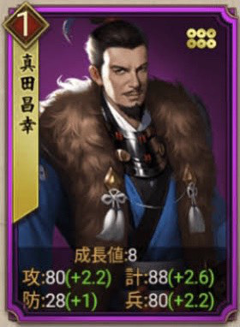
個性豊かな武将たちを使いこなせ！
各キャラクターによって違う個性
攻撃力が高い、体力が多いなど各武将で違う特徴がある。
また剣、槍、鉄砲、弓と4種類の武器の適正によって
様々な武将が活躍する
より強い武器を手に入れよう
行商人と交換して、強い武器を揃えよう。
倒した敵から奪ってくることも…
レベルを上げて、どんどん強化！
数々の戦を経験して経験値をもらい、さらに強く育てよう！
武器も鍛冶屋で強化して、ステータスアップ！

Slide 5
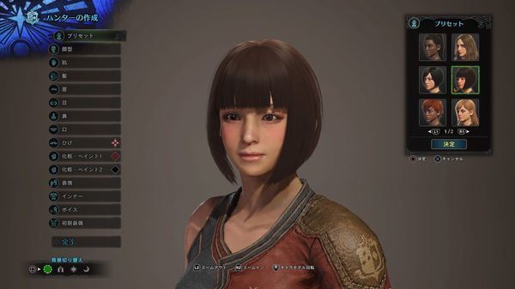
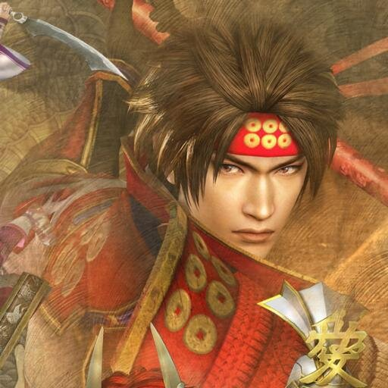
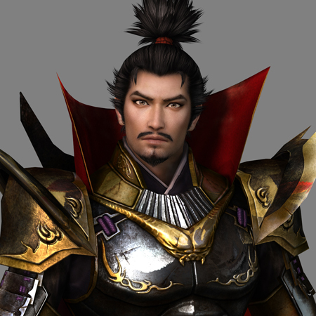
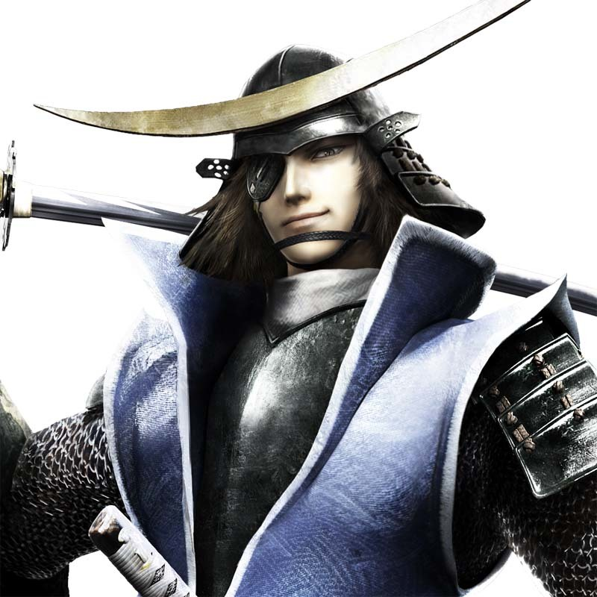
新しい戦略シュミレーションゲーム！
自分だけの歴史を刻める
オリジナルキャラクターを城主として、
思うがままに戦国時代を生き抜け。
君自身が天下統一を果たすかも？！
武器や地形を駆使して勝利を目指す
広大な戦場を、行動に制限がある中、
最も効果のある作戦で勝利に導け！
夢の最強軍団が作ることができる！
織田信長、武田信玄、島津義弘など
ここでしか見れない軍で天下統一だ！

Slide 6
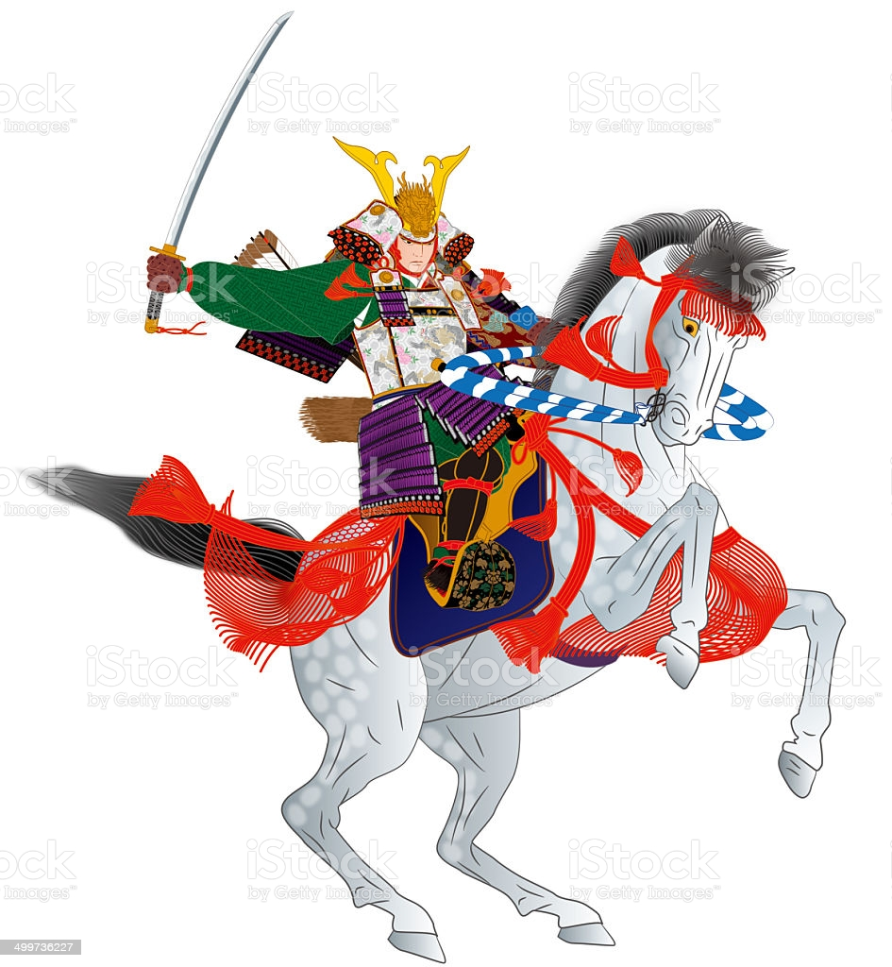

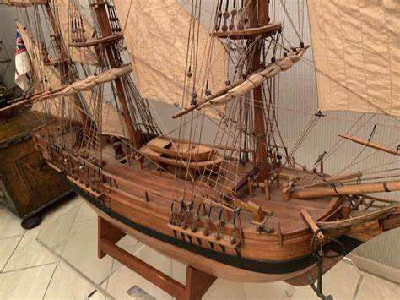


まだまだ広がる戦国の世
武器適正を上げて、上位武器へ
武将を育てると、騎馬や大砲など
特殊能力を持っている武器に変化！
強化した軍団で敵を蹴散らせ！
領地内の特産品で貿易をしよう
各地にある特産品や名産品で貿易をして、
強い武器やアイテムを獲得だ！

